Slide 1

Sanatatea somnului si stilul de viata
Sănătatea contează cel mai mult și a avea grijă de sănătatea ta înseamnă a-ți asigura atât bunăstarea fizică, cât și emoțională.
Prezentare:
Horia Litan
Mircea Cristian
Istvan Toth
Camelia Caraian

Slide 2
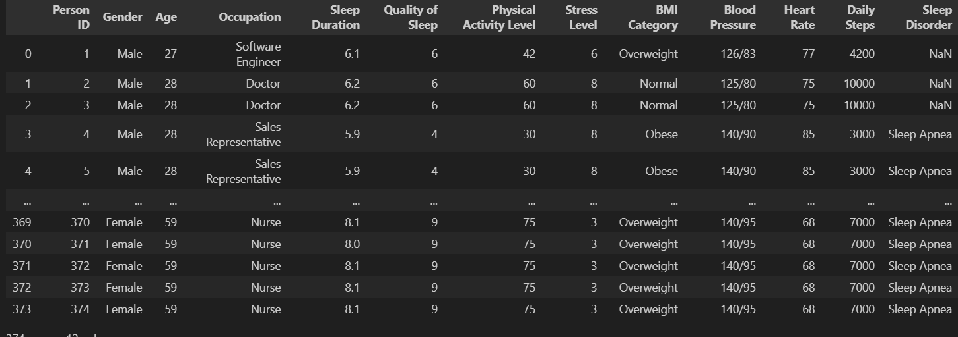
DataFrame Sleep Health and Lifestyle
Setul de date privind sănătatea somnului și stilul de viață cuprinde 400 de rânduri și 13 coloane, acoperind o gamă largă de variabile legate de somn și obiceiurile zilnice. Include detalii precum sexul, vârsta, ocupația, durata somnului, calitatea somnului, nivelul de activitate fizică, nivelul de stres, categoria IMC, tensiunea arterială, ritmul cardiac, pașii zilnici și prezența sau absența tulburărilor de somn.

Slide 3
In contextul procesarii datelor ne-am folosit de urmatoarele importuri/biblioteci:
import numpy as np
import pandas as pd
import matplotlib.pyplot as plt
import seaborn as sns
from sklearn.model_selection import train_test_split
from sklearn.linear_model import LinearRegression
from sklearn.metrics import mean_absolute_error, mean_squared_error
from sklearn.preprocessing import PolynomialFeatures, LabelEncoder
from sklearn.metrics import accuracy_score
import joblib

Slide 4
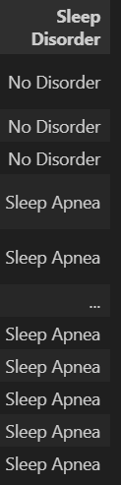
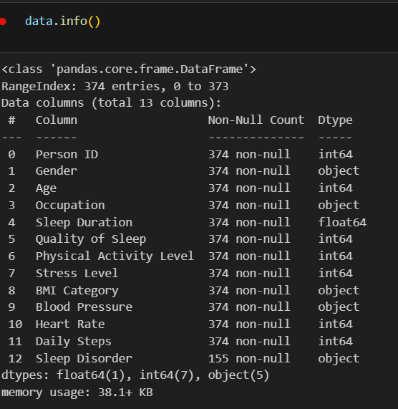
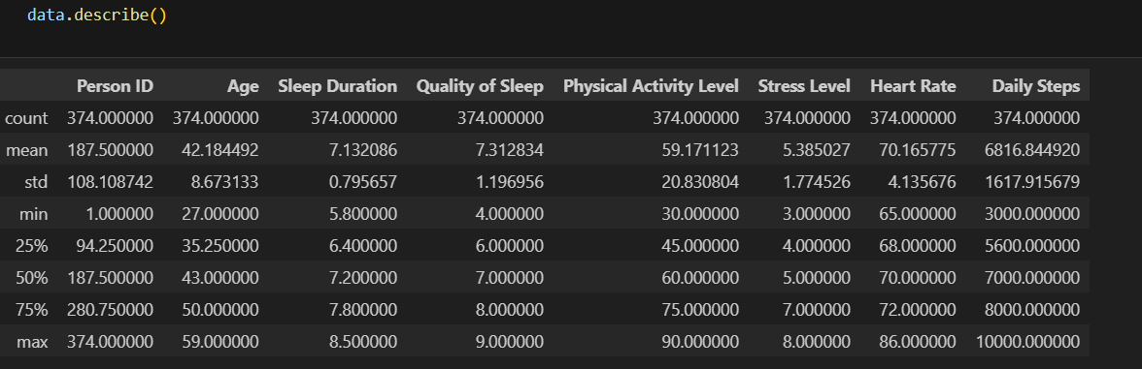
data["Sleep Disorder"] = data["Sleep Disorder"].fillna(value="No Disorder") Valorile lipsa din aceasta coloana au fost inlocuite cu valoarea "No Disorder".
Pentru a ne familiariza cu dataset-ul nostru am aplicat metodele:

Slide 5
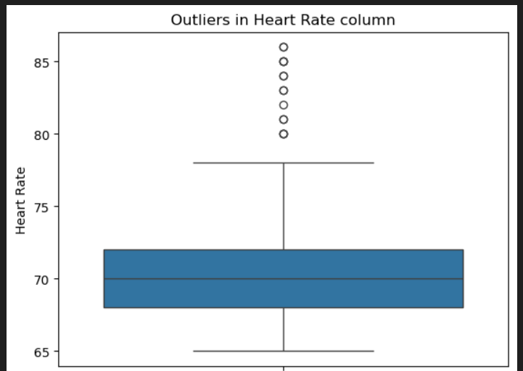
Grafic boxplot pentru valorile extreme sau anomalii care ilustreaza ritmul cardiac:

Slide 6
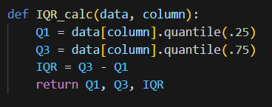
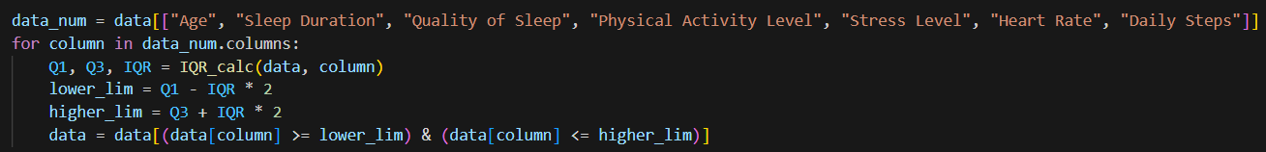
Explicatii :

Slide 7
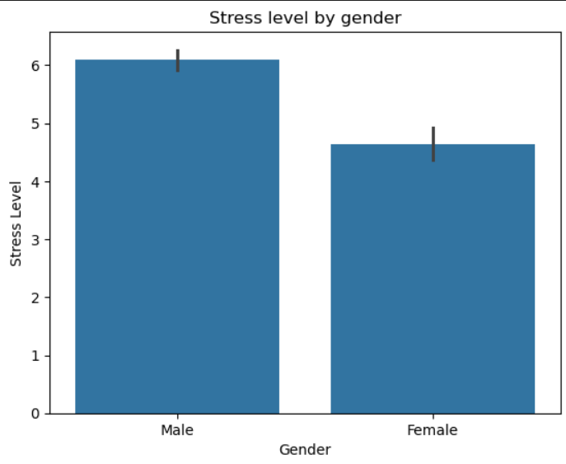
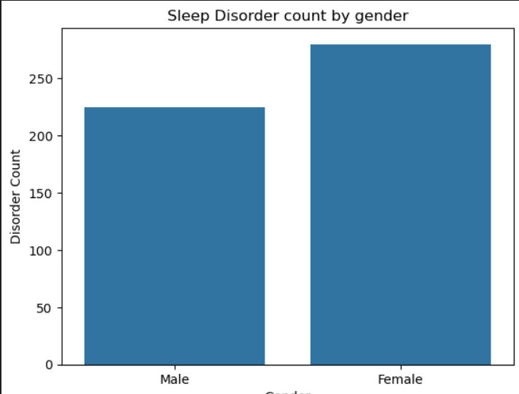
Compararea nivelului de stres in functie de gen:
Numărul tulburărilor de somn în funcție de sex:
Numarul total al tulburarilor de somn la femei este de 280 iar la barbati de 225.

Slide 8
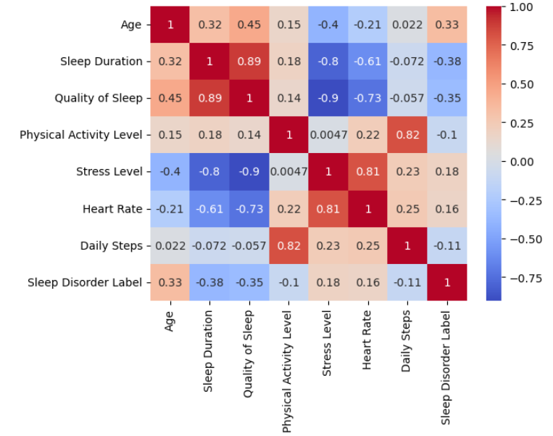
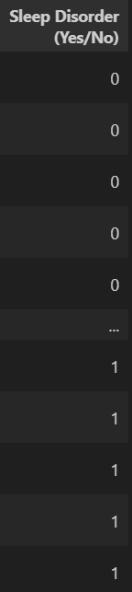
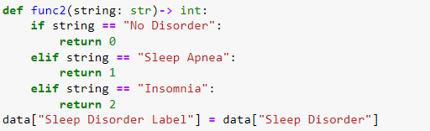
Heatmap:
Functia atasata pentru coloana tulburari de somn
ne returneaza:
0- daca nu exista o boala
1-daca sufera de apnee in somn
2-daca sufera de insomnie

Slide 9
Antrenarea si evaluarea modelului de regresie liniara si predictiile lui
X = data[["Age", "Sleep Duration", "Quality of Sleep", "Physical Activity Level", "Stress Level", "Heart Rate"]]
y = data["Sleep Disorder Label"]
MAE- 0.2326811099652458
MSE- 0.16875027772364531
RMSE- 0.4107922561631917

Slide 10
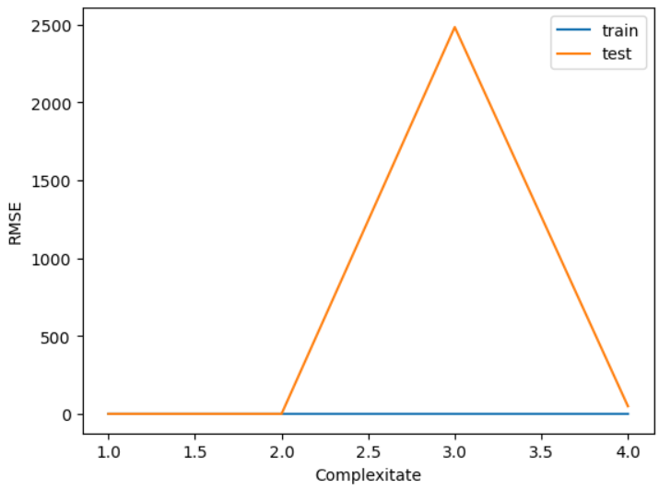
Grafic cu eroarea RMSE in functie de complexitatea modelului

Slide 11
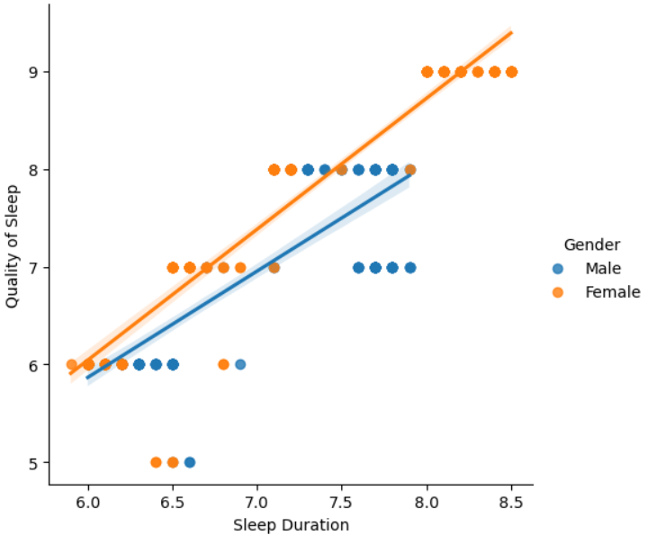
Scatter plot cu o linie de regresie care va arata relatia dintre durata somnului si calitatea somnului, sugerand ca pe masura ce durata somnului creste, calitatea somnului se imbunatateste.

Slide 12
Aplicatie
face o predictie pe baza modelului creat
ne returneaza in functie de datele introduse de pacient :
🔴 High probability of having Sleep Apnea.
🔴 High probability of having Insomnia.
🟢 Low probability of having a sleep disorder.

Slide 13
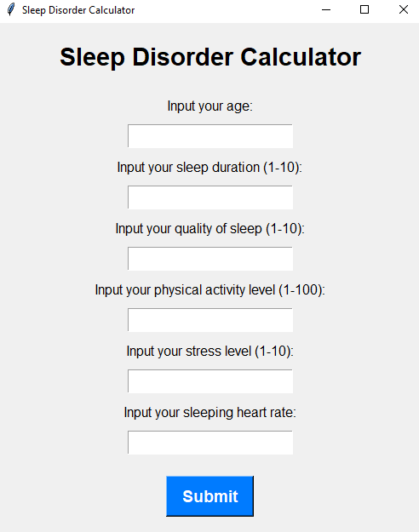
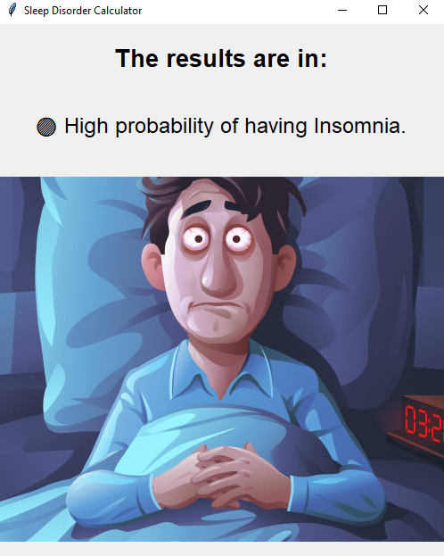

Slide 14
Concluzii:
Proiectul despre sănătatea somnului și stilul de viață subliniază importanța unei relații echilibrate între comportamentele zilnice ( gestionarea stresului) și calitatea somnului. Oferirea de informații și educație poate ajuta oamenii să adopte obiceiuri care favorizează un somn mai bun și, implicit, o sănătate fizică și mentală mai bună

